Slide 1


Bài: Luyện tập tả người
(Tả ngoại hình – T1)

Slide 2
Khởi động
Nêu cấu tạo bài văn tả người

Slide 3
Bài: Luyện tập tả người
(Tả ngoại hình – T1)

Slide 4
Xác định được những chi tiết tả ngoại hình của nhân vật trong bài văn mẫu. Thấy được mối quan hệ giữa các chi tiết tả ngoại hình với tính cách nhân vật.
《
Mục tiêu
》
Lập dàn ý cho bài văn tả một người mà em thường gặp

Slide 5
Khám phá

Slide 6
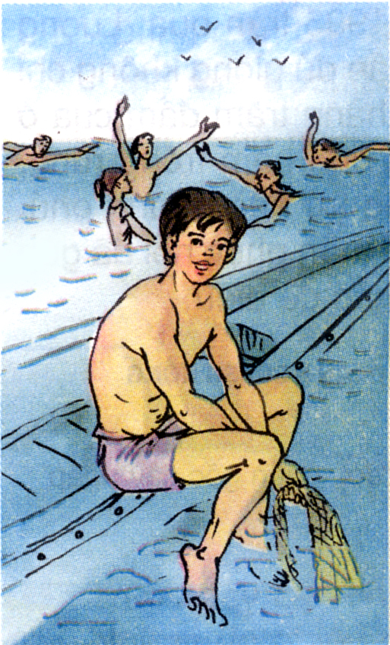
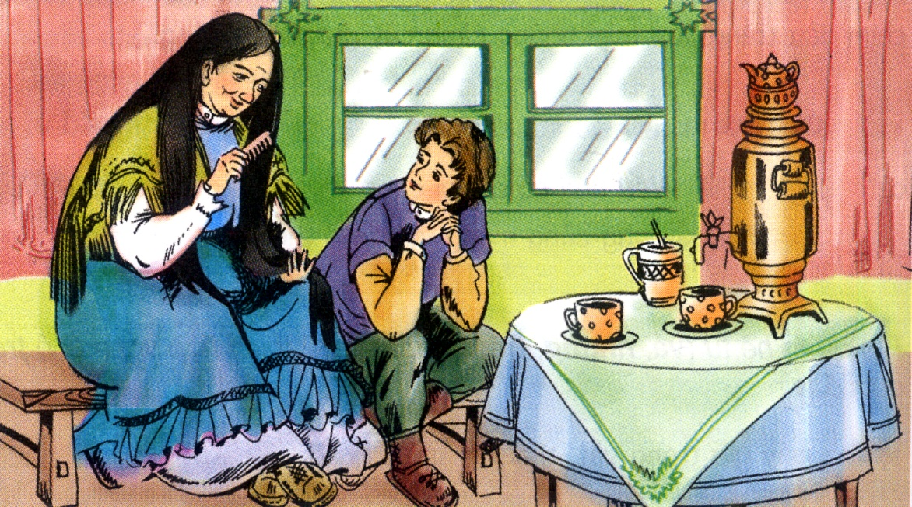
Bài 1: Chọn làm một trong hai bài tập sau :
a) Đọc lại bài Bà tôi của Mác-xim Go-rơ-ki vừa học tuần trước và trả lời câu hỏi:
- Đoạn 1 tả đặc điểm gì về ngoại hình của bà?
+ Tóm tắt các chi tiết được miêu tả ở từng câu.
+ Các chi tiết đó quan hệ với nhau như thế nào?
Đọan 2 còn tả những đặc điểm gì về ngoại hình của bà? Các đặc điểm đó quan hệ với nhau như thế nào? Chúng cho biết điều gì về tính tình của bà?
b) Đoạn văn sau tả những đặc điểm nào về ngoại hình của bạn Thắng? Những đặc điểm ấy cho biết điều gì về tính tình của Thắng?

Slide 7
Bà tôi
Bà tôi ngồi cạnh tôi, chải đầu. Tóc bà đen và dày kì lạ, phủ kín cả hai vai, xoã xuống ngực, xuống đầu gối. Một tay khẽ nâng mớ tóc lên và ướm trên tay, bà tôi đưa một cách khó khăn chiếc lược thưa bằng gỗ vào mớ tóc dày.
Giọng bà trầm bổng, ngân nga như tiếng chuông. Nó khắc sâu vào trí nhớ tôi dễ dàng, và như những đoá hoa, cũng dịu dàng, rực rỡ, đầy nhựa sống. Khi bà mỉm cười, hai con ngươi đen sẫm nở ra, long lanh, dịu hiền khó tả, đôi mắt ánh lên những tia sáng ấm áp, tươi vui. Mặc dù trên đôi má ngăm ngăm đã có nhiều nếp nhăn, khuôn mặt của bà tôi hình như vẫn tươi trẻ.
Theo Mac-xim Go-rơ-ki
SGK tr 122-123

Slide 8
Chú bé vùng biển
Thằng Thắng,con cá vược của thôn Bần và là địch thủ bơi lội đáng gờm nhất của bọn trẻ, lúc này đang ngồi trên chiếc thuyền đậu ở ngoài cùng. Nó trạc tuổi thằng Chân “phệ” nhưng cao hơn hẳn cái đầu. Nó cởi trần, phơi nước da rám đỏ khỏe mạnh của những đứa trẻ lớn lên với nắng, nước mặn và gió biển. Thân hình nó rắn chắc, nở nang: cổ mập, vai rộng, ngực nở căng, bụng thon hằn rõ những múi, hai cánh tay gân guốc như hai cái bơi chèo, cặp đùi dế to, chắc nình nịch. Thắng có cặp mắt to và sáng. Miệng tươi,hay cười. Cái trán hơi dô ra, trông có vẻ là một tay bướng bỉnh, gan dạ.
Theo Trần Vân

Slide 9
Bà tôi
Bà tôi ngồi cạnh tôi, chải đầu. Tóc bà đen và dày kì lạ, phủ kín cả hai vai, xoã xuống ngực, xuống đầu gối. Một tay khẽ nâng mớ tóc lên và ướm trên tay, bà tôi đưa một cách khó khăn chiếc lược thưa bằng gỗ vào mớ tóc dày.
Giọng bà trầm bổng, ngân nga như tiếng chuông. Nó khắc sâu vào trí nhớ tôi dễ dàng, và như những đoá hoa, cũng dịu dàng, rực rỡ, đầy nhựa sống. Khi bà mỉm cười, hai con ngươi đen sẫm nở ra, long lanh, dịu hiền khó tả, đôi mắt ánh lên những tia sáng ấm áp, tươi vui. Mặc dù trên đôi má ngăm ngăm đã có nhiều nếp nhăn, khuôn mặt của bà tôi hình như vẫn tươi trẻ.
Theo Mac-xim Go-rơ-ki
Gợi ý:
* Đoạn 1: Tả đặc điểm ngoại hình gì của bà?
- Tả chi tiết nào về ngoại hình của bà ?(Tóm tắt các chi tiết được miêu tả ở từng câu – Đọc từng câu và xác định ý chính, chi tiết, từ ngữ dùng để miêu tả)
- Xem các chi tiết đó có quan hệ với nhau như thế nào?
*Đoạn 2: Nêu tương tự ở đoạn 1và xem các chi tiết ở đặc điểm có quan hệ với nhau như thế nào? Những chi tiết đặc điểm đó cho biết điều gì về tính tình của bà?

Slide 10
Chú bé vùng biển
Thằng Thắng,con cá vược của thôn Bần và là địch thủ bơi lội đáng gờm nhất của bọn trẻ, lúc này đang ngồi trên chiếc thuyền đậu ở ngoài cùng. Nó trạc tuổi thằng Chân “phệ” nhưng cao hơn hẳn cái đầu. Nó cởi trần, phơi nước da rám đỏ khỏe mạnh của những đứa trẻ lớn lên với nắng, nước mặn và gió biển. Thân hình nó rắn chắc, nở nang: cổ mập, vai rộng, ngực nở căng, bụng thon hằn rõ những múi, hai cánh tay gân guốc như hai cái bơi chèo, cặp đùi dế to, chắc nình nịch. Thắng có cặp mắt to và sáng. Miệng tươi,hay cười. Cái trán hơi dô ra, trông có vẻ là một tay bướng bỉnh, gan dạ.
Theo Trần Vân
Gợi ý :
b) Đoạn văn Chú bé vùng biển tả những đặc điểm nào về ngoại hình của bạn Thắng? Những đặc điểm ấy cho biết điều gì về tính tình của Thắng?
Tương tự như câu a:
Nêu đặc điểm của từng câu văn
Tìm những từ ngữ, hình ảnh để miêu tả ngoại hình của Thắng và qua những đặc điểm ấy ,em sẽ biết được tính tình của Thắng như thế nào.

Slide 11
* Đoạn 1: Tả mái tóc của người bà qua con mắt nhìn của đứa cháu là một cậu bé :
Bà tôi
Bà tôi ngồi cạnh tôi, chải đầu. Tóc bà đen và dày kì lạ, phủ kín cả hai vai, xoã xuống ngực, xuống đầu gối. Một tay khẽ nâng mớ tóc lên và ướm trên tay, bà tôi đưa một cách khó khăn chiếc lược thưa bằng gỗ vào mớ tóc dày.
Giọng bà trầm bổng, ngân nga như tiếng chuông. Nó khắc sâu vào trí nhớ tôi dễ dàng, và như những đoá hoa, cũng dịu dàng, rực rỡ, đầy nhựa sống. Khi bà mỉm cười, hai con ngươi đen sẫm nở ra, long lanh, dịu hiền khó tả, đôi mắt ánh lên những tia sáng ấm áp, tươi vui. Mặc dù trên đôi má ngăm ngăm đã có nhiều nếp nhăn, khuôn mặt của bà tôi hình như vẫn tươi trẻ.
Theo Mac-xim Go-rơ-ki
Đọan 1 tác giả tả chi tiết nào về ngoại hình của bà?
- Câu 1-Mở đoạn:Giới thiệu bà ngồi cạnh cháu chải đầu.
- Câu 2: Cảm nhận về mái tóc của bà với đặc điểm: đen, dày kì lạ.
- Câu 3:Tả độ dày của mái tóc qua cách bà chải đầu và từng động tác (nâng mớ tóc lên,ướm trên tay, đưa một cách khó khăn chiếc lược thưa bằng gỗ vào mớ tóc dày).
* Câu 1 tả khái quát, câu 2 và câu 3 tả cụ thể. Ba câu gồm ba chi tiết, chi tiết sau làm rõ chi tiết trước. Các chi tiết đó có quan hệ chặt chẽ với nhau.
-Em hãy cho biết câu nào tả khái quát,câu nào tả cụ thể,chi tiết nào làm rõ cho chi tiết nào? Các chi tiết đó có quan hệ với nhau như thế nào?

Slide 12
* Đoạn 2 tả giọng nói, đôi mắt, đôi má, khuôn mặt của bà:
Đoạn 2 tả những đặc điểm gì về ngoại hình bà?
Giọng bà trầm bổng, ngân nga như tiếng chuông. Nó khắc sâu vào trí nhớ tôi dễ dàng, và như những đoá hoa, cũng dịu dàng, rực rỡ, đầy nhựa sống. Khi bà mỉm cười, hai con ngươi đen sẫm nở ra, long lanh, dịu hiền khó tả, đôi mắt ánh lên những tia sáng ấm áp, tươi vui. Mặc dù trên đôi má ngăm ngăm đã có nhiều nếp nhăn, khuôn mặt của bà tôi hình như vẫn tươi trẻ.
- Câu 1: Tả đặc điểm chung của giọng nói: trầm bổng, ngân nga.
- Câu 2: Tả tác động của giọng nói vào tâm hồn cậu bé: khắc sâu vào trí nhớ dễ dàng và như những đóa hoa, cũng dịu dàng rực rỡ, đầy nhựa sống .
- Câu 3: Tả sự thay đổi của đôi mắt khi bà mỉm cười: hai con ngươi đen sẫm nở ra và tình cảm ẩn chứa trong đôi mắt: long lanh, dịu hiền khó tả, ánh lên những tia sáng ấm áp, tươi vui.
- Câu 4: Tả khuôn mặt của bà: mặc dù trên đôi má đã có nhiều nếp nhăn, khuôn mặt hình như vẫn tươi trẻ.
- Các đặc điểm ngoại hình như: mái tóc đen, dày; giọng nói trầm bổng ngân nga, đối với cháu dịu dàng, đôi mắt dịu hiền ánh lên những tia sáng ấm áp, tươi vui nói lên tính tình của bà như thế nào?
Kết luận: Những chi tiết, đặc điểm ở câu 2 có quan hệ chặt chẽ với chi tiết, đặc điểm ở câu 1. Nếu không có câu 1, ta không hiểu được câu 2. Nếu không có chi tiết, đặc điểm ở câu 3 thì câu 4 sẽ không có sức thuyết phục.
* Các đặc điểm về ngoại hình có quan hệ chặt chẽ với nhau. Chúng khắc họa rõ nét về tính tình của bà: dịudàng, tâm hồn tươi trẻ, yêu đời, lạc quan.
-Các đặc điểm giọng nói, đôi mắt, đôi má, khuôn mặt có quan hệ với nhau như thế nào? Những nét về ngoại hình của bà cho biết điều gì về tính tình của bà?
-Bà là người dịu hiền, tươi trẻ, yêu đời.

Slide 13
Những đặc điểm về ngoại hình của bạn Thắng:
Câu
Chi tiết được miêu tả
Từ ngữ hình ảnh để miêu tả
Tính tình
1
Giới thiệu về Thắng
con cá vược, có tài bơi lội
Những đặc điểm ấy cho biết Thắng là một cậu bé thông minh,
bướng bỉnh,
gan dạ.
2
Tả chiều cao
hơn hẳn các bạn một cái đầu
rám đỏ vì lớn lên với nắng, nước mặn và gió biển
3
Tả nước da
Tả thân hình
rắn chắc nở nang: cổ mập, vai rộng, ngực nở, bụng thon,tay gân guốc, đùi dế to,chắc
4
5
Tả cặp mắt
to và sáng
6
Tả cái miệng
tươi, hay cười
7
Tả trán
dô, bướng bỉnh

Slide 14
* Tất cả những đặc điểm miêu tả ngoại hình của Thắng có quan hệ chặt chẽ với nhau, bổ sung cho nhau, chúng không chỉ làm rõ về bề ngoài của Thắng là một đứa trẻ lớn lên ở vùng biển, bơi lội rất giỏi, có sức khỏe dẻo dai mà còn cả tính tình của Thắng: thông minh, bướng bỉnh.

Slide 15
1. Bà tôi
* Đoạn 1: Tả mái tóc của người bà qua con mắt nhìn của đứa cháu là một cậu bé.
* Đoạn 2: Tả giọng nói, đôi mắt, đôi má, khuôn mặt của bà.
- Từ đặc điểm ngoại hình đã khắc họa được tính tình của bà dịu dàng, tươi trẻ, yêu đời, lạc quan.
2. Chú bé vùng biển
-Những đặc điểm về chiều cao, nước da, thân hình, cặp mắt, cái miệng, trán... của Thắng cho biết Thắng là cậu bé khỏe mạnh, cứng cỏi, vui vẻ, bướng bỉnh và gan dạ.……
Kết luận : Khi tả ngoại hình nhân vật, cần chọn tả những chi tiết tiêu biểu. Những chi tiết miêu tả phải có quan hệ chặt chẽ với nhau, bổ sung cho nhau, giúp khắc họa rõ hình ảnh nhân vật. Bằng cách tả như vậy, chúng ta sẽ hình dung không chỉ về ngoại hình của nhân vật mà còn thấy cả nội tâm, tính tình của nhân vật.
- Khi tả ngoại hình của nhân vật cần l­ưu ý điều gì ?

Slide 16
Bài 2: Lập dàn ý cho bài văn tả một người mà em thường gặp
Bài văn tả người gồm mấy phần, đó là những phần nào?
Cấu tạo của bài văn tả người
1. Mở bài: Giới thiệu người định tả.
2. Thân bài:
*Tả ngoại hình (đặc điểm nổi bật về tầm vóc, cách ăn mặc, khuôn mặt, mái tóc, cặp mắt, hàm răng,…)
*Tả tính tình, hoạt động (lời nói, cử chỉ, thói quen, cách cư xử với người khác…)
3. Kết bài: Nêu cảm nghĩ về người được tả.

Slide 17
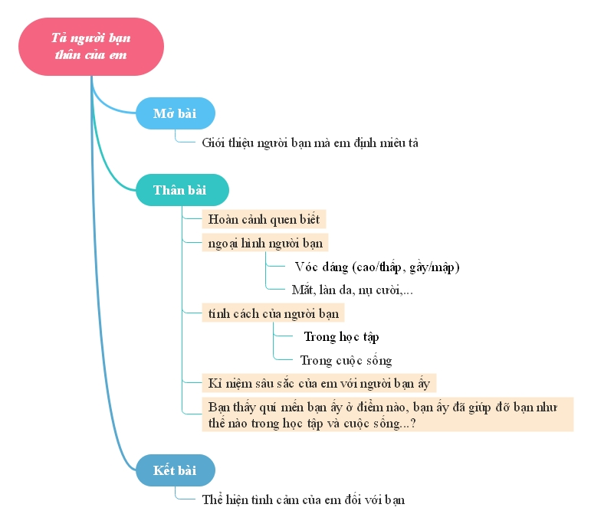

Slide 18
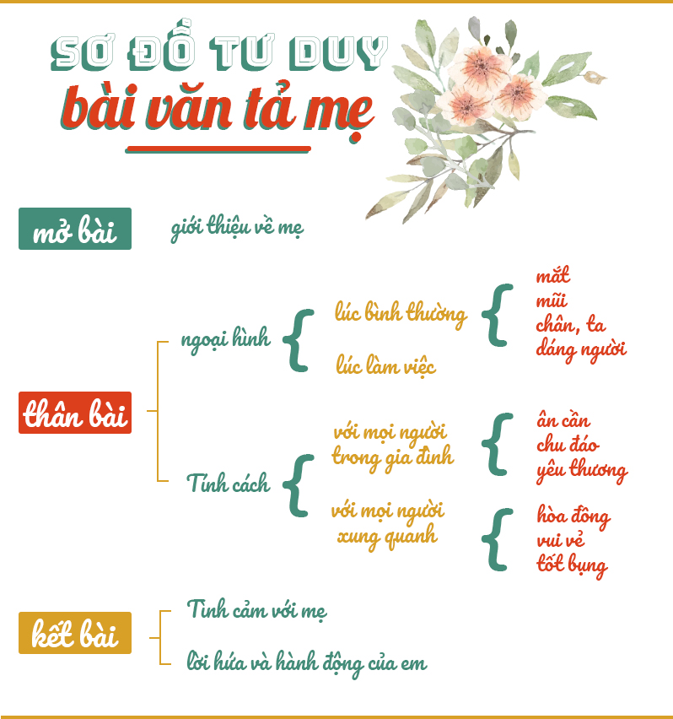

Slide 19
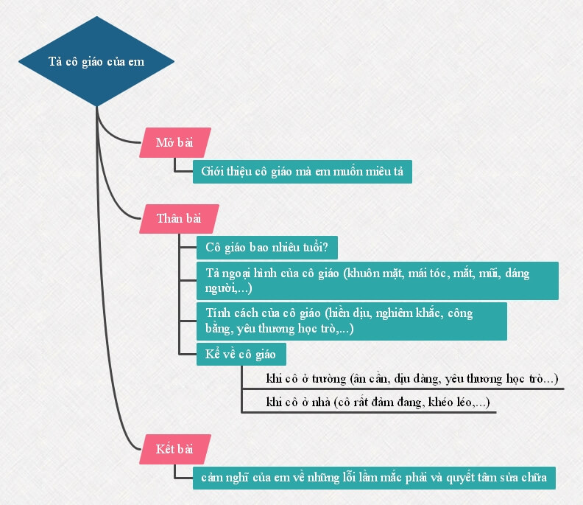

Slide 20




VẬN DỤNG
Ôn tập:
  Dàn ý bài văn tả người.
  Hoàn chỉnh dàn ý bài văn tả một
  người mà em thường gặp.
Chuẩn bị bài:
  Luyện tập tả người.

Slide 21
Cảm ơn các con
đã tham gia vào bài học!

